Slide 1

Exercícios
Número atômico e número de massa
3⁰ ano - 2026
Apostila 1
Aula 02
Prof. Sussumu

Slide 2
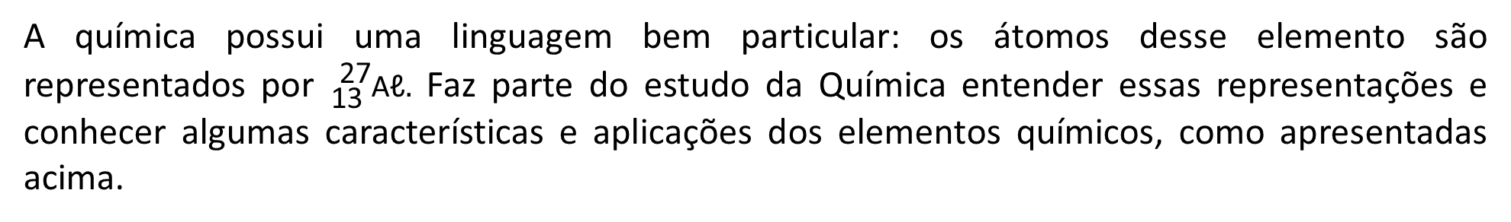
Exercício 01
O alumínio é um dos elementos químicos mais abundantes da Terra e é encontrado principalmente na forma de alguns minérios, sendo o mais importante a bauxita.
A química possui uma linguagem bem particular: os átomos desse elemento são representados por ${}_{\text{13} }^{\text{27}}{\text{A}\text{ℓ}}.$ Faz parte do estudo da Química entender essas representações e conhecer algumas características e aplicações dos elementos químicos, como apresentadas acima.
27
Aℓ
Para um átomos de alumínio, determine o número de:
Z = 13
A = 27
N = 14
a) prótons:
13
13
g) partículas com carga elétrica negativa:
b) nêutrons:
14
13
c) elétrons:
13
h) partículas sem com carga elétrica:
14
d) partículas nucleares:
27
i) partículas fundamentais que formam um átomos desse elemento :
e) partículas na parte periférica
do átomo:
40
13
j) Cite alguma aplicação prática de uso desse material:
f) partículas com carga elétrica positiva:
Fabricação de utensílios domésticos, fiação elétrica e na construção civil.
13

Slide 3
Exercício 02
(Cefet-MG – adaptada) A glicose é um carboidrato muito importante para o funcionamento das células. Sua composição química pode ser representada pela fórmula C₆H₁₂O₆. Em uma molécula desse carboidrato, a quantidade de prótons existentes é:
Dados: ₁H¹, ₆C¹², ₈O¹⁶
Dados: ₁H¹, ₆C¹², ₈O¹⁶
a) 3
b) 24
c) 96
d) 180
e) 240
C₆H₁₂O₆
p = 6 x 6 + 12 x 1 + 6 x 8
p = 36 + 12 + 48
p = 96
Gabarito: C

Slide 4
Exercício 03
Complete corretamente a tabela a seguir:
 | Ca ²⁺ | Fe | Ni ^{3 –}
N⁰ atômico | 20
N⁰ de massa | 40 |  | 14
N⁰ de prótons |  | 26 | 7
N⁰ de nêutrons |  | 30
N⁰ de elétrons
26
7
56
20
20
7
18
26
10

Slide 5
Exercício 04
O sulfato de cobre é um composto químico muito importante que, misturado com água, produz uma solução azulada. Pode ser utilizado como herbicida para controlar o avanço de algumas plantas aquáticas invasivas; como fungicida, sendo constituinte da calda bordalesa, evitando o aparecimento de alguns fungos em uvas e melões; e até mesmo como bactericida.
Sua fórmula é CuSO₄, sendo constituído pelos íons Cu²⁺ e SO₄²⁻. O número de elétrons no cátion e no ânion presentes no composto citado é, respectivamente.
Dados: ₂₉Cu⁶⁴, ₈O¹⁶, ₁₆S³²
No estado fundamental o n⁰ de prótons seria igual ao n⁰ de elétrons, porém como trata-se de um cátion bivalente, perdeu dois elétrons
a) 29 e 48.
b) 29 e 50.
c) 29 e 52.
d) 27 e 48.
e) 27 e 50.
Z = 29
Cu²⁺
e = 27
p = 29
e = n⁰ de elétrons do S + 4 x n⁰ de elétrons do O + 2 elétrons
SO₄^{2–}
e = 16 + 4 x 8 + 2 elétrons
e = 16 + 32 + 2
e = 50
Gabarito: E

